Slide 1
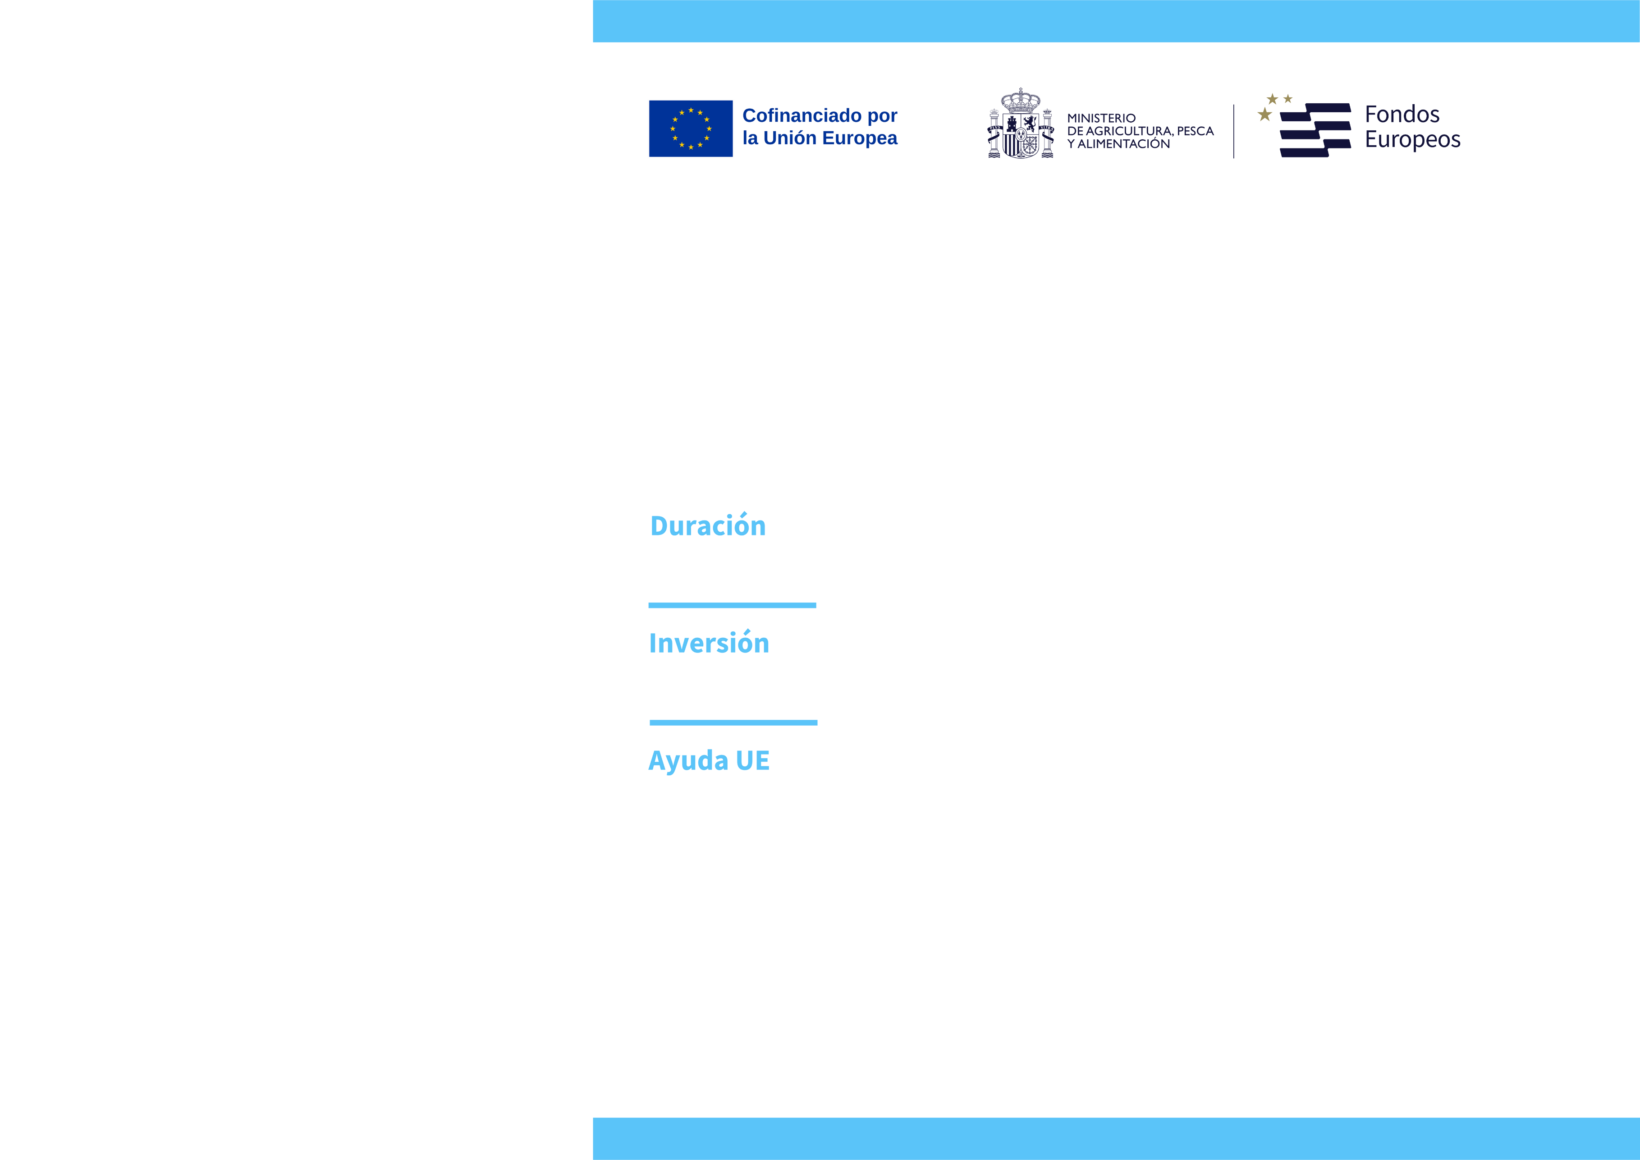

Insertar título proyecto [OpenSans Semibold 40]
Insertar imagen o fotografía que cubra todo el hueco
(Fotografía relacionada con la empresa: fachada o zona donde vaya a realizarse la inversión)
Insertar QR que dirija a la página web de la empresa
Insertar texto descriptivo de la operación dentro de los límites marcados por el recuadro
[OpenSans Medium 24, negro]
0X/202X – 1X/202X
Fecha inicio: Mes/Año de presentación de solicitud de ayuda
Fecha final: Mes /Año plazo justificación inversiones
XXX.000 €
XXX.000 €
Cuantía de la Inversión estimada como elegible
Cuantía de la Subvención total concedida
Espacio para posibles logos adicionales, en su caso (por ejemplo, beneficiarios, entidades locales, etc.), dentro del recuadro, alineado a la izquierda y, de haberlos, logos adicionales a la derecha respetando espacio entre logos y tamaños de logo hasta el límite del recuadro

Slide 2
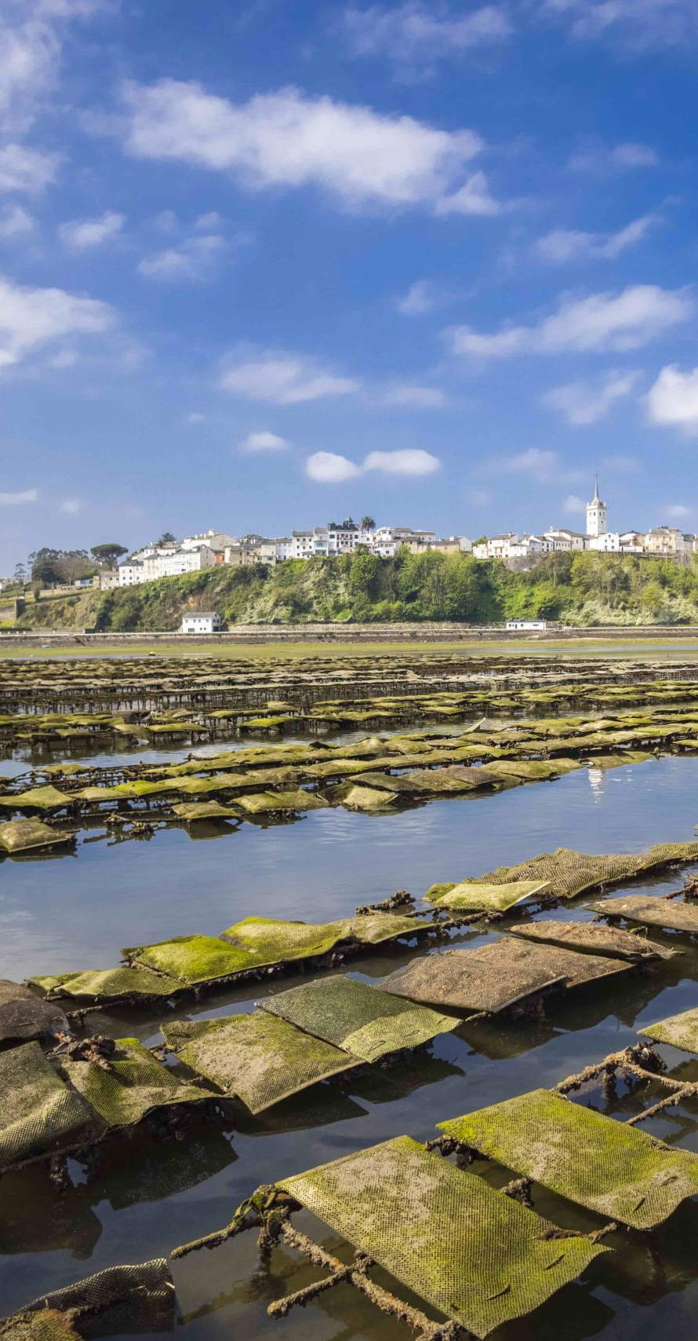
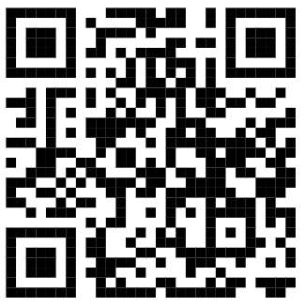


Insertar imagen o fotografía que cubra todo el hueco
(ver plantilla de ejemplo)
Insertar QR en caso de tener (ver plantilla de ejemplo)
Festival “Somos la Ostra”
Evento gastronómico y cultural celebrado en Castropol, cuyo objetivo es la exaltación y puesta en valor de la ostra cultivada en la ría del Eo.
05/2025 – 05/2026
68.827,55 €
68.827,55 €

